Slide 1
Web2.0简介
张磊 2007-4-21

Slide 2
目录
Web2.0概念
启蒙应用-Blog
网络百科全书-Wiki
长尾效应-GoogleAdsense
六度分割-SNS
丰富用户体验-Ajax
雅客个人门户

Slide 3
Web2.0概念的提出
2004年9月提姆·奥莱理（Tim O‘Reilly）等人提出Web 2.0的概念。
  指出2001年秋天互联网公司泡沫的破灭标志着互联网的一个转折点。
现在 Web2.0 已经深入人心，从Google可以搜索到 25,300,000 多条链接。

Slide 4
什么是Web 2.0？
2005年9月，Tim 发表了一篇为Web2.0呐喊的文章，指出七原则：
  互联网作为平台
  利用集体智慧
  数据是下一个Intel Inside
  软件发布周期的终结
  轻量型编程模型
  软件超越单一设备
  丰富的用户体验
参考：http://www.oreillynet.com/pub/a/oreilly/tim/news/2005/09/30/what-is-web-20.html

Slide 5
Web1.0与Web2.0区别？
Web1.0是只读的，内容丰富的雅虎、 新浪、 搜狐、 163等门户网站成为网民的栖身之地，即“网上冲浪”。
Web2.0是可读可写的，以博客-Blog 、播客-Podcast 、社会网络-SNS 、百科全书 –Wiki为代表。

Slide 6
什么是Web2.0？
以博客-Blog 、订阅-RSS 、播客-Podcast 、社会网络-SNS 、百科全书 -Wiki 、标签-TAG等社会软件的应用为核心。
依据长尾效应、六度分隔、XML、Ajax等理论和技术实现的互联网模式。

Slide 7
Web2.0的特点
去中心化
平等，参与

Slide 8
Blog-Web2.0启蒙应用
今天你Blog了么？

Slide 9
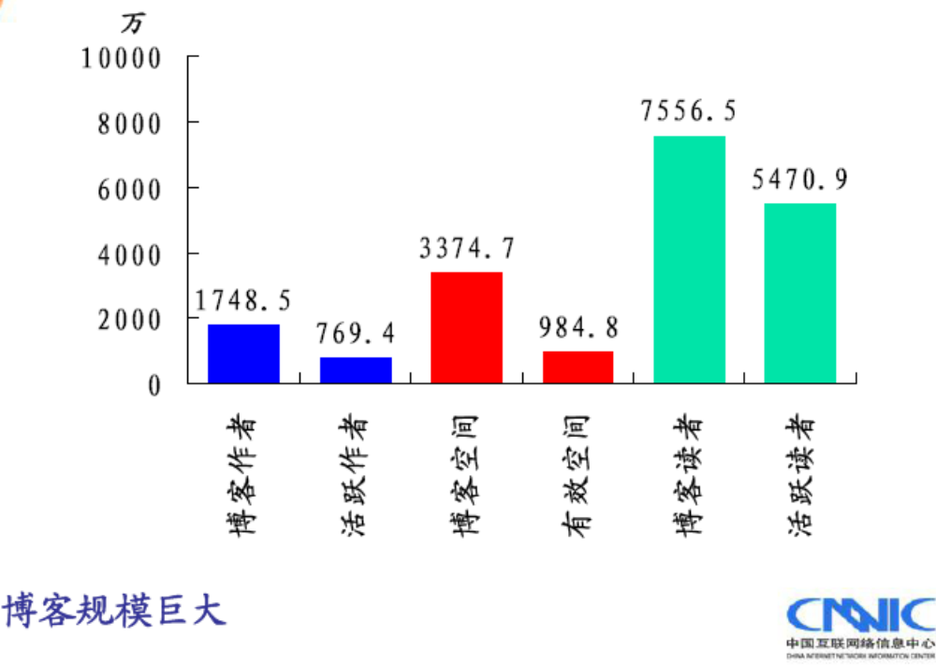
2006中国博客规模-CNNIC
取自：2006中国博客调查报告（CNNIC）

Slide 10
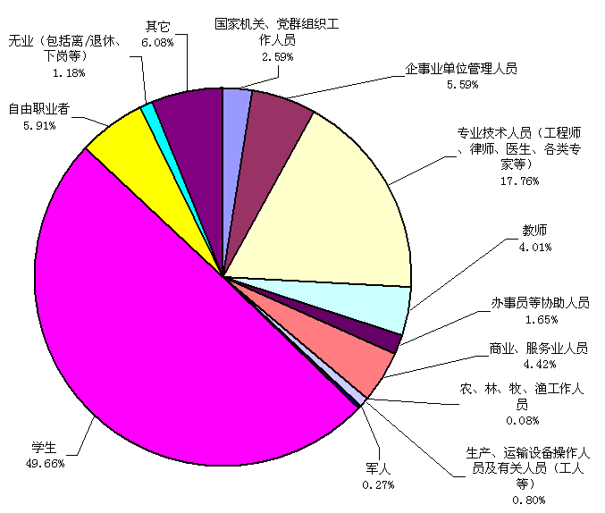
Blog群体的职业状况
取自：搜狐IT第一届中文Blog大型摸底调查报告

Slide 11
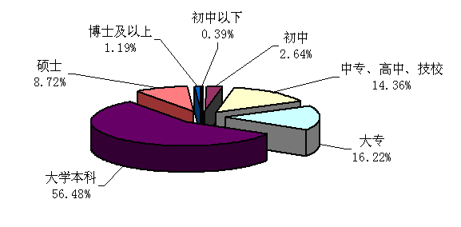
Blog群体的受教育程度
取自：搜狐IT第一届中文Blog大型摸底调查报告

Slide 12
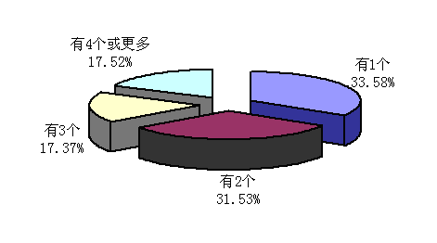
注册了多少Blog
取自：搜狐IT第一届中文Blog大型摸底调查报告

Slide 13
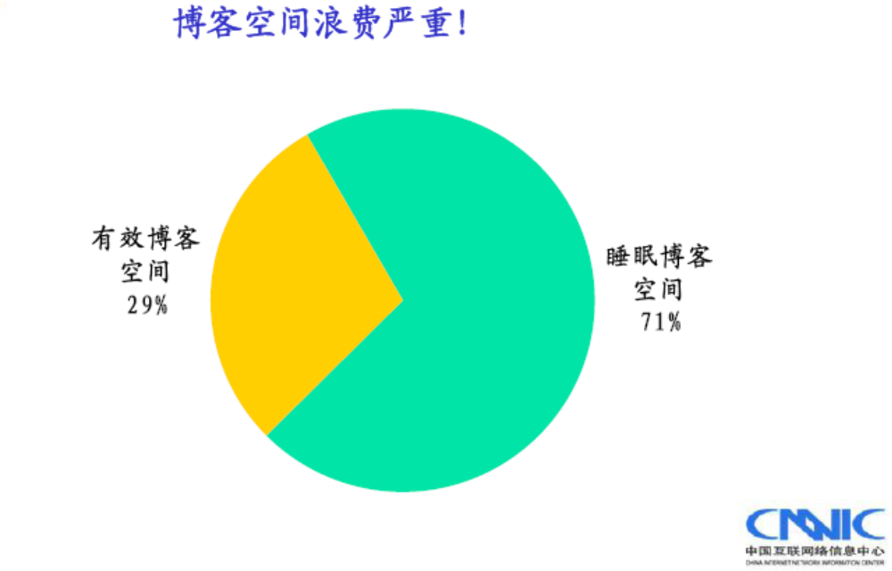
博客存在的问题
取自：2006中国博客调查报告（CNNIC）

Slide 14
Blog并不神秘？
Blog就是日记形式的个人主页。
  个人主页从Web早期就已经存在，而个人日记和每天发表文章的专栏更源远流长，为什么唯独Blog能如此火热呢？
按时间顺序排列的结构。
  Rich Skrenta 指出，看起来像是一个微不足道的变化，但却推动着一个迥然不同的分发、广告和价值链。

Slide 15
Blog的繁荣
国外，“911事件”是Blog发展的里程碑。
  人们发现，对911 事件最真实最生动的描述在那些幸存者的Blog中，而不是新闻媒体。
国内，“木子美事件”使Blog一举成名。

Slide 16


名人博客
徐静蕾博客，点击过千万。
  http://blog.sina.com.cn/xujinglei

Slide 17
Blog的魅力（We Media）
每个Blogger都是信息发布者，而不再是媒体/记者的专利。
硅谷IT专栏作家 丹.吉尔默 总结：
  旧媒体-Old Media，晚报、CCTV
  新媒体-New Media，新浪、雅虎
  个人媒体-We Media，Blog

Slide 18
传统的Blog
显示文字、图片。
  新浪博客：http://blog.sina.com.cn/
  中国博客：http://www.blogcn.com/
  博客网：http://www.bokee.com/
  博客大巴：http://www.blogbus.com/
  MSN Spaces：http://spaces.msn.com/
  百度空间：http://hi.baidu.com/

Slide 19
Blog的延伸-Podcast
音频，视频（Podcast）
  六间房：http://www.6rooms.com/
  优酷网：http://www.yoqoo.com/
  土豆网：http://www.toodou.com/
  Youtube ：http://www.youtube.com/
  第九频道：http://www.tvix.cn/

Slide 20
RSS-Blog技术
RSS是在线共享内容的一种简易方式。
  也叫聚合内容，Really Simple Syndication。
RSS使人们不仅仅链接到一个网页，而且可以订阅这个网页，从而每当该页面产生了变化时都会得到通知。
  增量的互联网（Rich Skrenta ）
  比书签/指向单独网页的链接更强大

Slide 21
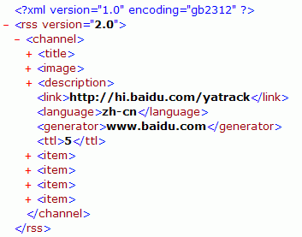

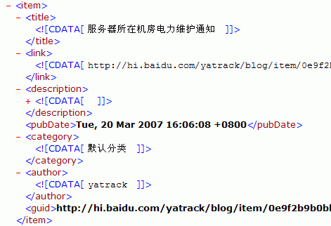
RSS-Blog技术

Slide 22
RSS-Blog技术
在线订阅
  Netvibes
  抓虾
  FeedSky
  雅客（Yatrack.cn）
离线订阅
  周伯通
  新闻蚂蚁

Slide 23
RSS-Blog技术
演示
  抓虾订阅
  Yatrack订阅
  周伯通订阅
步骤：
  http://hi.baidu.com/yatrack
  http://www.zhuaxia.com/
  http://www.yatrack.cn/
  http://www.potu.com/

Slide 24
Trackback-Blog技术
可以让日志作者知道，那些人看了自己的文章后撰写了与之相关的文章。
一般显示在日志下方，显示对方日志的标题、摘要、Url等信息。

Slide 25
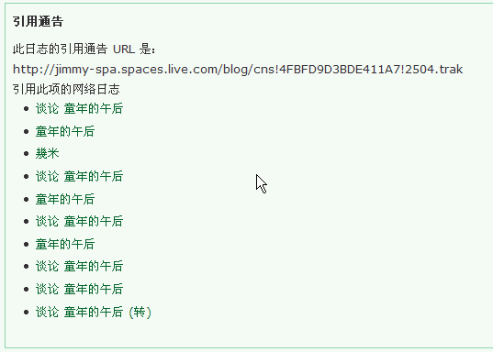
Trackback-Blog技术
MSN空间：

Slide 26
Trackback-Blog技术
演示
  Blogbus的trackback功能的使用
步骤
  http://www.blogbus.com/

Slide 27

PermaLink-Blog技术
Permalink 是 Permanent Link 的缩写。
指向一篇日志的固定标识符，也就是显示这篇日志的网页地址（URL）。

Slide 28

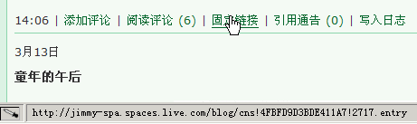
PermaLink-RSS技术
百度空间：
MSN空间：

Slide 29
Tag-Blog技术
可以为创建的内容（文字、图片、视频）帖上多个标签。
  比如迎客松的照片，可以帖上“黄山”、“旅游”、“迎客松”、“摄影”等多个标签。
是对传统的分类的扩展。
  分类：一篇日志属于一个分类。
  Tag：一篇日志可以属于多个Tag。

Slide 30
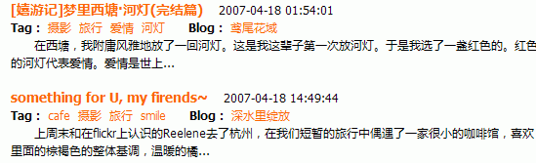
Tag-Blog技术

Slide 31
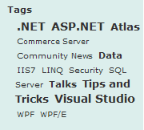
Tag云图-Blog技术
显示在Blog的侧栏，用字体大小表示Tag使用的次数的多少。

Slide 32
Wiki-网络大百科全书
由网友自发维护的网络大百科全书。
  由网友自发编辑并修改内容，每个人既可以是某个词条的读者，又可以是这个词条的编撰者。
  和Web1.0对应的典型应用是“在线大英百科全书”。
基于一种假设“根本的信任”。

Slide 33
Wiki-网络大百科全书
典型：
  Wikipedia：http://en.wikipedia.org/wiki/Wiki
  维客：http://www.wiki.cn/
  天下维客：http://www.allwiki.com/

Slide 34
SocialBookmark-社会化书签
它可以让你把喜爱的网站随时加入自己的网络书签中；你可以用多个关键词（Tag ）而不是分类来标示和整理你的书签，并与其他人共享。

Slide 35
长尾效应
长尾效应：众多小网站集体的力量提供了互联网的大多数内容。
DoubleClick 和 Google AdSense
  DoubleClick的产品要求一种签订正式的销售合 同，并将其市场局限于很少的几千个大型网站。
  Google则将广告放置到几乎所有网页上，采用了干扰最小的、上下文敏感的、对用户友好的文字广告形式。

Slide 36

长尾效应
Google 以 31 亿美金 收购 DoubleClick

Slide 37
六度分割
六度分割：在人脉网络中，要结识任何一位陌生的朋友，中间最多只要通过六个朋友就可以达到目的。

Slide 38
六度分割起源
20世纪60年代，耶鲁大学的社会心理学家米尔格兰姆(Stanley Milgram)就设计了一个信件实验。
  他将一套信件随机发送给居住在内布拉斯加州 奥马哈的160个人，信中放了一个波士顿股票经纪人的名字，信中要求每个收信人将这套信寄给自己认为是比较接近那个股票经纪人的朋友。朋友收信后照此办理。
  最终，大部分信在经过五、六个步骤后都抵达了该股票经纪人。

Slide 39
Web2.0与SNS
每个用户都拥有自己的Blog/Podcast 、自己维护的Wiki、社会化书签或者社会化团体，通过Tag 、RSS 或者IM、Email等方式连接到一起。
按照六度分隔理论，每个个体的社交圈都不断放大，最后成为一个大型网络，这就是社会化网络（SNS ）。

Slide 40
SNS
SNS：Social Networking Service ，社会化网络服务。
  建立在真实的社会网络上的增值性软件和服务。
  典型应用
    FaceRen：http://www.faceren.com/
    校内网：http://www.xiaonei.com/

Slide 41
丰富的用户体验-Ajax
Asynchronous JavaScript And XML （异步JavaScript及XML技术 ）
效果：局部刷新

Slide 42
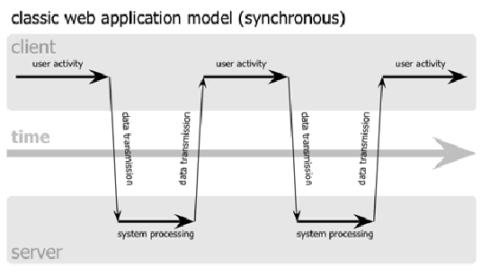
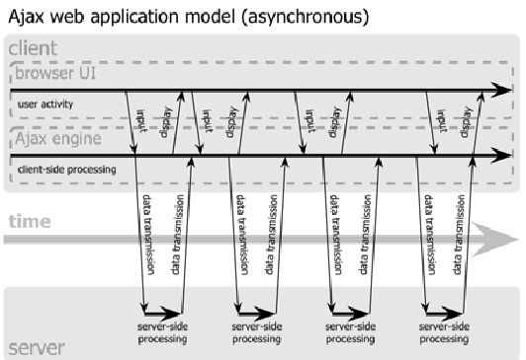
普通网页与Ajax

Slide 43
Ajax使用的技术
Ajax是几项技术的组合：
  基于XHML和CSS标准的表示
  使用DOM动态显示和交互
  使用XML或JSON进行数据交换
  通过XMLHttpRequest异步数据传输
  使用Javascript把这一切组织起来

Slide 44
丰富的用户体验-Ajax
典型应用：
  Gmail：http://www.gmail.com/
  GoogleMap: http://maps.google.com/
  Netvibes: http://www.netvibes.com/
  Yatrack.cn: http://www.yatrack.cn/

Slide 45
雅客个人门户
雅客简介
雅客技术揭秘

